Slide 1

LA DEMI-PENSION

Slide 2

LE PRIX DE LA DEMI-PENSION

Slide 3
LE COÛT DE LA DEMI-PENSION S’ELEVE A 459,20 EUROS POUR L’ANNEE SCOLAIRE. IL Y A 140 REPAS PAR ANNEE SCOLAIRE.
LE PRIX D’UN REPAS EST DE 3.28 EUROS.

Slide 4


SUR LE PRIX D’UN REPAS A 3,28 €, IL FAUT RETIRER LES CHARGES SUIVANTES :
0,73 € POUR PAYER LES SALAIRES DES PERSONNELS DE CUISINE, SOIT UN POURCENTAGE DE 22,50 %

Slide 5

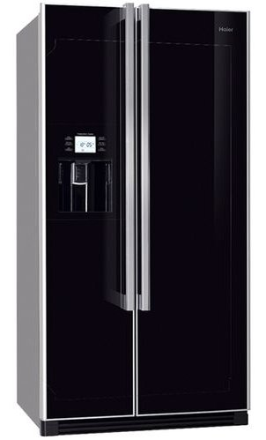


ENSUITE, IL FAUT DEDUIRE 0,04 € DU PRIX DU REPAS. CETTE SOMME EST REVERSEE AU CONSEIL DEPARTEMENTAL POUR L’ACHAT DES GROS MATERIELS. CELA REPRESENTE 1,25 %.

Slide 6
ET ENFIN, IL FAUT DEDUIRE DU PRIX DU REPAS LA SOMME DE 0,65 € SOIT UN POURCENTAGE DE 20 %.
CE MONTANT EST REVERSE AU COLLEGE. CELA PERMET DE FAIRE FONCTIONNER LE SERVICE DE RESTAURATION QUI EST UN SERVICE « ANNEXE ». CONTRAIREMENT A LA SCOLARITE QUI EST OBLIGATOIRE POUR LES ELEVES, LE SERVICE DE DEMI-PENSION EST UN SERVICE RENDU AUX FAMILLES ET N’EST PAS UN DROIT.

Slide 7

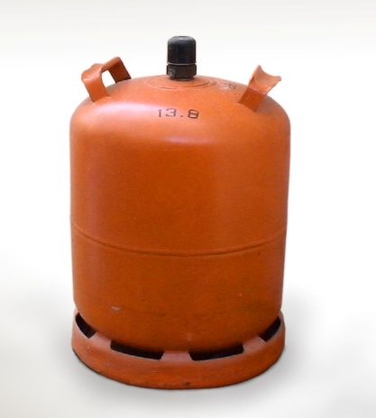
AVEC CES 0,65 €, LE COLLEGE REGLE POUR LE SERVICE DE RESTAURATION :
L’ELECTRICITE
LE GAZ

Slide 8

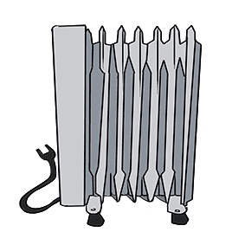
L’EAU
LE CHAUFFAGE
AU FUEL

Slide 9




LES PRODUITS POUR
LE NETTOYAGE
LES VETEMENTS
DE TRAVAIL

Slide 10



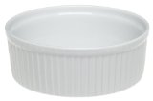



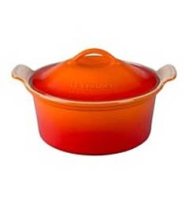


LA VAISSELLE
MATERIEL DE
CUISINE

Slide 11


LES REPARATIONS DU MATERIEL DE CUISINE

Slide 12

PUIS LA PARTIE ADMINISTRATIVE
FAIRE LES FACTURES
DE DEMI-PENSION
LES IMPRIMER

Slide 13


LES ENVOYER

Slide 14

LE TELEPHONE

Slide 15
APRES TOUTES CES DEDUCTIONS SUR LE PRIX DU REPAS A 3,28 €, SOIT :
3,28 €
- 0.73 € pour les salaires
- 0,04 € pour le matériel
- 0.65 € pour le fonctionnement
___________
IL RESTE : 1,86 €

Slide 16


DONC LE CHEF DE CUISINE DISPOSE DE 1,86 € POUR L’ACHAT DE LA NOURRITURE ET NON PAS 3,28 €.

